Slide 1
实验说明
中国科学院计算技术研究所
网络技术研究中心

Slide 2
提纲
Mininet实验环境
实验说明
广播网络实验
交换机转发实验
BGP前缀劫持攻击及检测实验
TCP公平性实验
HTTP服务器实验

Slide 3
Mininet实验环境
Mininet是一个可以支持快速搭建模拟网络的平台
http://mininet.org/
Mininet环境只能安装在Linux系统下，推荐使用Ubuntu发行版，版本号从20.04到最新都可以，64位或32位都行
如果物理机为Windows系统，可以使用虚拟机方式安装Linux系统，推荐使用VirtualBox虚拟机
运行Mininet环境时需要root权限

Slide 4
安装Mininet
两种安装方式，优先使用第一种：
命令行下直接使用pip安装： sudo python -m pip install mininet
假设Python版本为3.x
如果提示找不到mininet安装包，则说明Linux系统版本较旧，使用apt安装，这时安装的mininet只支持Python2
sudo apt install mininet
根据安装方式，运行mininet脚本时选择不同的Python版本，第一种安装方式使用python运行，第二种使用python2运行

Slide 5
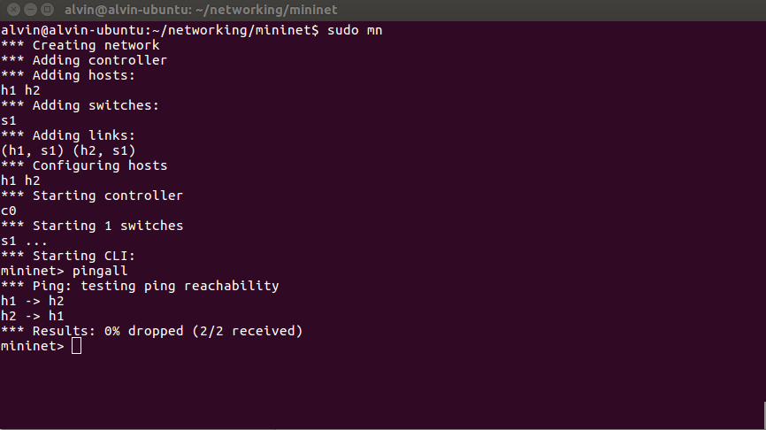
验证Mininet是否安装成功
执行pingall命令，如果所有节点都互通，说明安装成功
~ $ sudo mn
mininet> pingall
mininet> quit

Slide 6
广播网络实验

Slide 7
广播网络
10.0.0.1/8
10.0.0.2/8
Host 1
Host 2
Hub
广播网络
Host 3
10.0.0.3/8

Slide 8
广播网络节点（Hub）实现
已知网络端口数据结构和发送数据包函数
typedef struct {
struct list_head list;
int fd;
int index;
u8 mac[ETH_ALEN];
char name[16];
} iface_info_t;
void iface_send_packet(iface_info_t *iface, const char *packet, int len)
{
struct sockaddr_ll addr;
// fill addr ..., omitted
sendto(iface->fd, packet, len, 0, &addr, sizeof(addr));
}
节点广播的逻辑
foreach iface in iface_list:
if iface != rx_iface:
iface_send_packet(iface, packet, len);

Slide 9
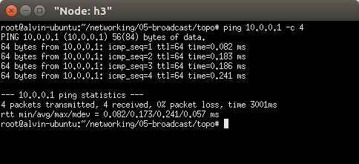
实现节点广播逻辑
实现main.c中的broadcast_packet函数
instance->iface_list链表中保存所有端口的信息
收到每个数据包，将该包从所有其它端口发送出去
结果验证
使用three_nodes_bw.py拓扑文件
三个节点相互能够ping通

Slide 10
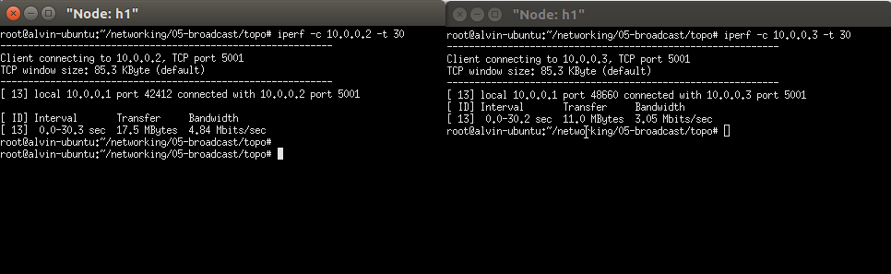
验证广播网络传输效率
h2
进行iperf测试
实验验证广播网络的链路利用效率
iperf测试（Client -> Server）：
H1: iperf client; H2, H3: iperf servers, H1同时给H2,H3发数据
H1: iperf server; H2, H3: iperf clients, H2, H3同时给H1发数据
h1
b1
10Mb/s
20Mb/s
10Mb/s
h3
h2 # iperf -s
h3 # iperf -s

Slide 11
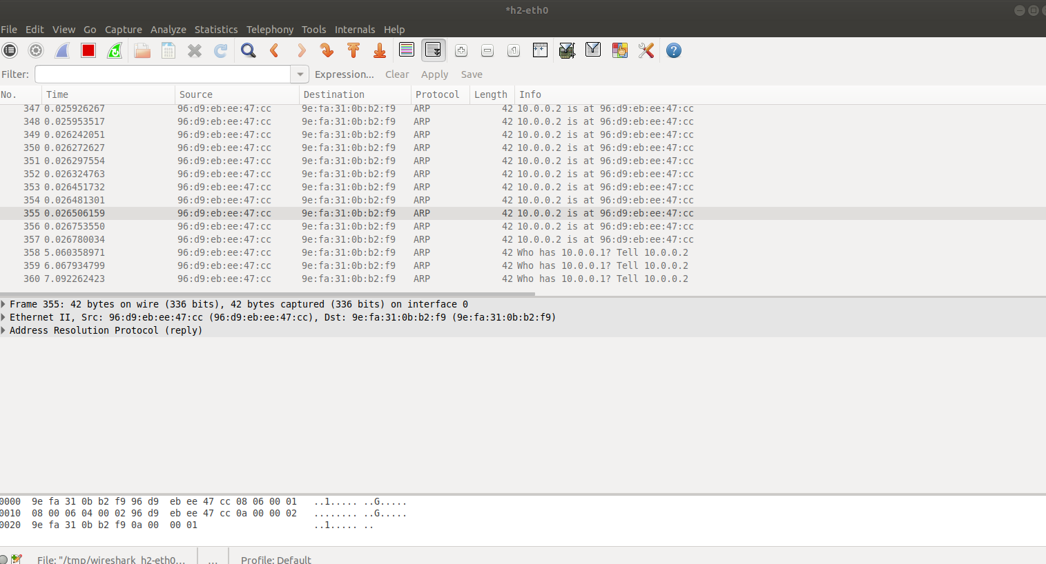
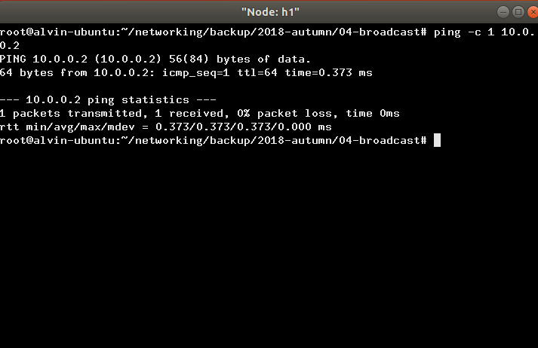
验证广播网络产生数据环路
b3
环形网络拓扑
三个Hub节点，b1, b2, b3，两两互联
两个主机节点，h1连接到b1，h2连接到b2
由h1向h2发送一个数据包
h1# ping -c 1 10.0.0.2
抓包看到一个数据包不断被转发
h1
b1
b2
h2

Slide 12
实验内容
实现节点广播的broadcast_packet函数
验证广播网络能够正常运行
从一个端节点ping另一个端节点
验证广播网络的效率
在three_nodes_bw.py进行iperf测量
两种场景：H1: iperf client; H2, H3: servers；H1: iperf server; H2, H3: clients
验证环形拓扑下节点广播会产生数据包环路

Slide 13
注意事项
需要先在集线器节点(b1-b3)上运行hub(或hub-reference)，然后在主机节点(h1-h3)上运行相应网络程序(ping或iperf)
实验依赖ethtool工具，可用apt进行安装
执行iperf测试时，是iperf client给iperf server发送数据
网络链路的带宽是双向的
节点h1与b1之间的链路带宽为20Mbps，h1以20Mbps速率向b1传输数据的同时，b1也能以20Mbps速率向h1传输数据

Slide 14
附件文件列表
disable_offloading.sh # 禁止TCP Offloading
disable_ipv6.sh # 禁止IPv6协议
include # 所有相关头文件
main.c # 待实现程序
Makefile
ring_topo.py # 环形拓扑
three_nodes_bw.py # 设置了带宽限制的拓扑

Slide 15
交换机转发实验

Slide 16
交换机转发
10.0.0.1/8
10.0.0.2/8
Host 1
Host 2
Hub
广播网络中，广播节点将每个数据包从所有其他端口广播出去
Host 3
10.0.0.1/8
10.0.0.2/8
To Host 3
10.0.0.3/8
Host 1
Host 2
Port 1
Switch
To Host 2
Port 2
Port 3
交换机（Switch）将收到的数据包沿着目的主机方向转发（Forward）
Host 3
10.0.0.3/8

Slide 17
交换机转发表
10.0.0.1/8
10.0.0.2/8
To Host 3
Host 1
Host 2
交换机转发
Port 1
Switch
To Host 2
Port 2
Port 3
交换机将目的地址与转出端口的映射存储在转发表中
Host 3
10.0.0.3/8
转发表示意
实际转发表
目的地址 | 转发端口
Host 1 | Port 1
Host 2 | Port 2
Host 3 | Port 3
目的地址 | 转发端口 | 老化时间
Host 1 MAC Addr | Port 1 | 30 sec
Host 2 MAC Addr | Port 2 | 30 sec
Host 3 MAC Addr | Port 3 | 30 sec

Slide 18
交换机学习转发表
当交换机从某端口收到源MAC地址为X的数据包时，可以确定：将目的MAC地址为X的数据包从该端口转出可以达到目的主机。
10.0.0.1/8
10.0.0.2/8
Host 1
to Host 2
to Host 3
Host 2
转发表条目
Switch
Port 1
Port 2
目的地址 | 转发端口 | 老化时间
Host 1 MAC Addr | Port 1 | 30 sec
Port 3
Host 2 MAC Addr | Port 2 | 30 sec
Host 3
10.0.0.3/8
收到数据包后，交换机根据转发表中对应的转发端口转出数据包
交换机转发数据包时查不到对应端口时，直接广播该数据包

Slide 19
交换机学习转发表
目的地址 | 转发端口 | 老化时间
Host 1 MAC Addr | Port 1 | 30 sec
Host 2 MAC Addr | Port 2 | 30 sec
Host 3 MAC Addr | Port 3 | 30 sec
转发表
①查询操作：每收到一个数据包，根据目的MAC地址查询相应转发条目：如果查询到对应条目，则根据相应转发端口转发数据包；否则，广播该数据包
②插入操作：每收到一个数据包，如果其源MAC地址在转发表中，更新访问时间；否则，将该地址与入端口的映射关系写入转发表
③老化操作：每秒钟运行一次老化操作，删除超过30秒未访问的转发条目

Slide 20
转发表结构
如果将所有mac->port映射存到一个链表中，则每次查找需要遍历整个链表
可以先对MAC地址Hash，根据key值到对应的链表中查找
Key = 0
Key = 1
Key = 255
list
list
…
list
list|mac|port
list|mac|port
list|mac|port
list|mac|port

Slide 21
交换机转发实现
实现对数据结构mac_port_map的所有操作，以及数据包的转发和广播操作
iface_info_t *lookup_port(u8 mac[ETH_ALEN]);
void insert_mac_port(u8 mac[ETH_ALEN], iface_info_t *iface);
int sweep_aged_mac_port_entry();
void broadcast_packet(iface_info_t *iface, const char *packet, int len);
void handle_packet(iface_info_t *iface, char *packet, int len);

Slide 22
实验内容
在主机h2和h3上分别打开wireshark程序，监听各自主机的eth0端口(h2-eth0和h3-eth0)
在h1主机上分别ping h2和h3两个主机
在h2和h3两个主机上的wireshark捕获的应该只包含自己节点和h1产生的数据包

Slide 23
附件文件列表
disable_ipv6.sh # 禁止IPv6协议
disable_offloading.sh # 禁止TCP Offloading
include # 所有相关头文件
mac.c # 待实现mac_port_mac相关操作
main.c # 待实现转发函数
Makefile
packet.c # 待实现广播函数
three_nodes_bw.py # Mininet topo脚本

Slide 24
BGP前缀劫持攻击及检测实验

Slide 25
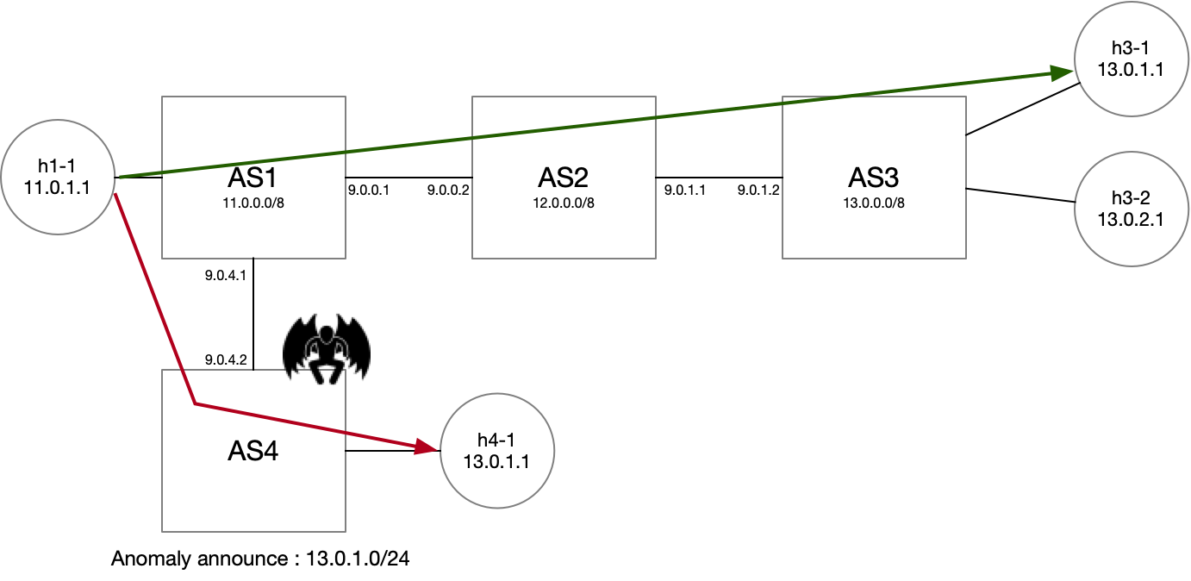
实验内容
实验拓扑：如图，AS1-AS4 是 4 个边界网关路由器。AS1 拥有 11.0.0.0/8 ，该网段内有一个 host（h1-1），它被用作客户端访问位于 AS3 的 h3-1 和 h3-2 服务器。AS3 拥有 13.0.0.0/8 。正常情况下 h1-1 访问 13.0.1.1 的流量按照绿色路径所示。
发动攻击：AS4 是一个恶意 AS，它会劫持 h1-1 通往 13.0.1.1 的流量，转发到自己域内的恶意服务器。劫持方式是 AS4 宣告一条更长的网络前缀 13.0.1.0/24。劫持后 h1-1 的请求会按照红色路径到达恶意服务器 h4-1。通往 h3-2 的流量不受影响。

Slide 26
实验工具环境搭建
实验环境
工具： FRRouting（需要 bgpd 实现 BGP 协议交互、zebra 将路由表项下发到 Linux 内核）、bgpdump（分析 bgp updates 消息）
工具安装 sudo bash ./install.sh
FRRouting
bgpdump

Slide 27
启动实验
运行 sudo bash ./auto_configure.sh 配置环境（只需执行一次，配置后就不要再更改实验目录）
修改 BGP configure 文件：
仿照 AS1 和 AS2 的 configure 文件补充 AS3 和 AS4 的 bgp 配置文件（bgpd-S3.conf bgpd-S4.conf)
启动 mininet 环境，进行实验
$ sudo python bgp.py

Slide 28
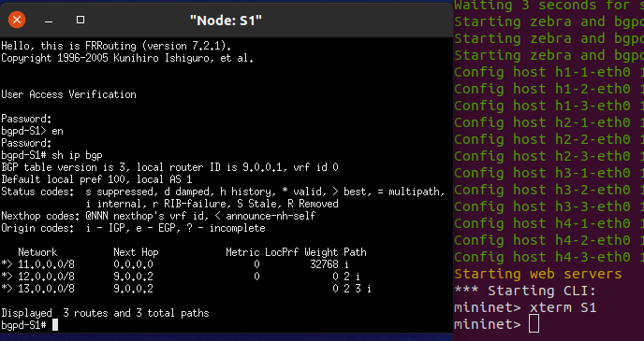
实验步骤：查看 S1 边界路由器的转发表
启动 S1 的 xterm 终端 mininet> xterm S1
(S1 xterm terminal)# ./connect.sh S1
Password: en
bgpd-S1> en
Password: en
bgpd-S1# sh ip bgp

Slide 29
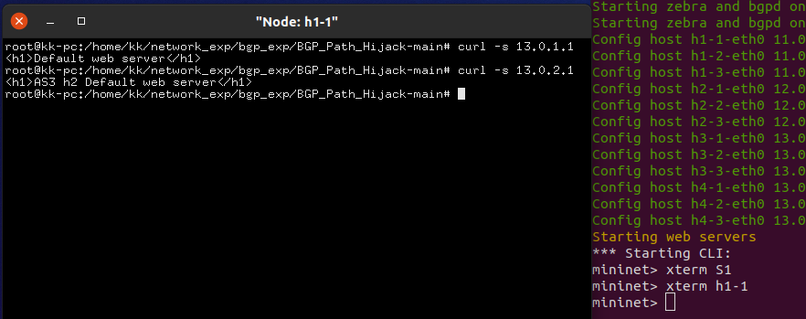
实验步骤：h1-1 正常访问 13.0.1.1 和 13.0.2.1
mininet> xterm h1-1
(h1-1 xterm terminal) # curl -s 13.0.1.1
<h1>Default web server</h1>
(h1-1 xterm terminal) # curl -s 13.0.2.1
<h1>AS3 h2 Default web server</h1>

Slide 30
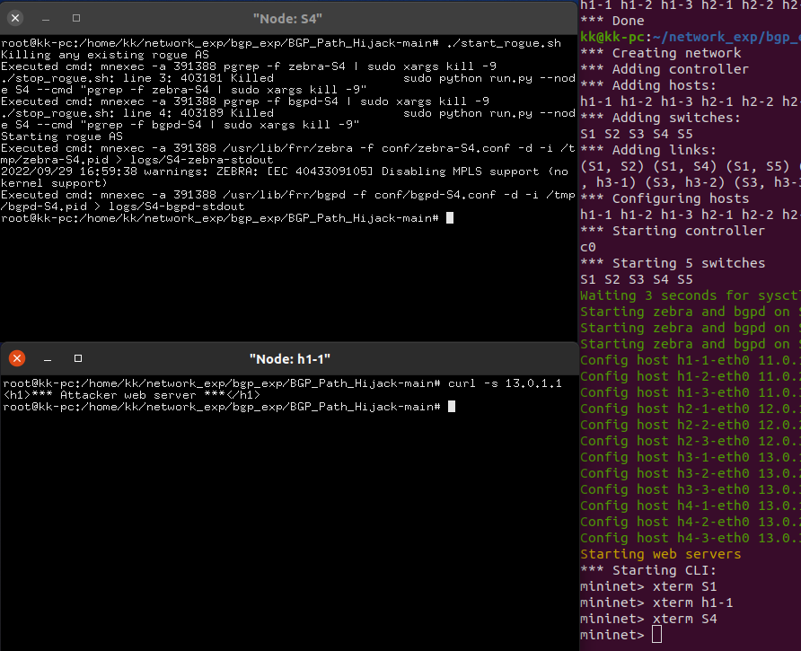
实验步骤：AS4 发动前缀劫持
mininet> xterm S4
(S4 terminal) #./start_rogue.sh
(h1-1 terminal) # curl -s 13.0.1.1
(h1-1 terminal) # curl -s 13.0.2.1

Slide 31
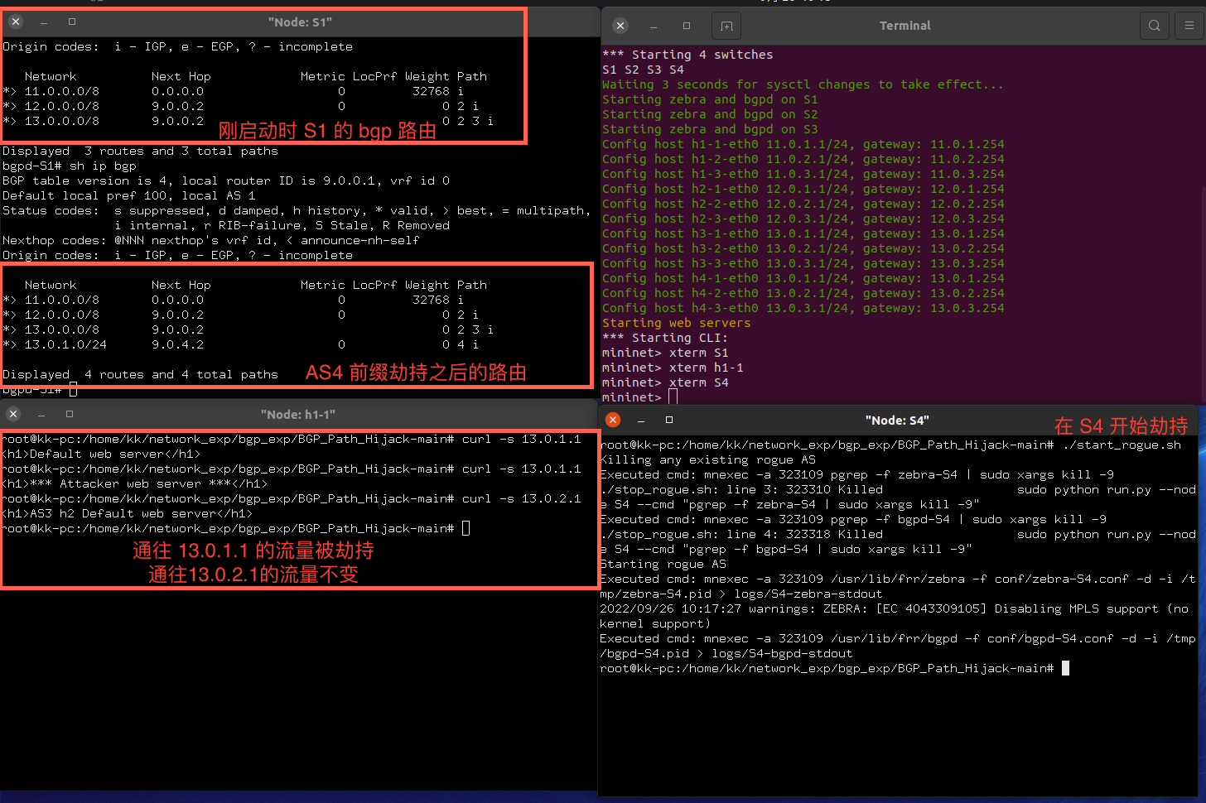
实验步骤：检查 S1 路由表的变化

Slide 32
攻击检测
问题：作为 AS3 的管理员，如何检测自己遭到了前缀劫持攻击？
查看节点收到的 update 消息:
每个 router 收到的 update 消息保存在 updates 目录下
$ cd updates
$ sudo chmod +r ./* (使用 bgpdump 读取需要添加读权限）
$ bgpdump <file-name> 查看文件内容
$ bgpdump –m <file-name> 可以使用紧凑格式输出，方便后续在攻击检测工具中处理数据
设计一个实时检测工具，持续读取 AS3 收到的 update 消息并提出警告

Slide 33
实验要求
补充bgpd-S3/4.conf配置文件，完成BGP前缀劫持攻击
设计实现一个实时检测工具，持续读取 AS3 收到的 update 消息并提出警告
提交配置文件、工具代码和实验报告

Slide 34
附件文件列表
auto_configure.sh # 配置设置，只需要执行一次
bgp.py # BGP实验主文件
conf # 各节点BGP配置文件
connect.sh # 连接到bgpd查看路由信息
install.sh # 安装实验相关工具
logs
start_rogue.sh # 发起BGP前缀劫持攻击
stop_rogue.sh # 停止BGP前缀劫持攻击
updates
webserver.py # HTTP服务器

Slide 35
参考资料
https://docs.frrouting.org/en/latest/bgp.html

Slide 36
TCP公平性实验

Slide 37
背景
TCP协议作为应用需求和网络环境之间的性能适配器，其机制和算法一直在演进中
Linux网络协议栈
将TCP拥塞控制接口抽象出来，支持不同的TCP拥塞控制算法实现
用户只需要实现特定接口，就可以自定义实现面向特定网络场景的拥塞控制逻辑
Cubic算法：只使用丢包作为拥塞信号，收敛速度慢
BBR算法：周期性探测带宽和延迟，在高带宽变化环境下收敛性差、公平性差

Slide 38
实验要求
设计并实现一种基于丢包和延迟的TCP拥塞控制机制
能够在Linux 4.15+内核环境下编译成模块，并可以加载到内核中
相比于Cubic/BBR算法，所设计的拥塞控制机制具有更好的收敛速度和公平性
提交：代码 & 实验报告

Slide 39
实验内容
h1
R1
h2
iperf clients
iperf servers
100Mbps
20ms RTT
1BDP buffer
实验拓扑： h1-R1-h2 直连，在 R1-h2 路径上设置速率限制
公平性和收敛性测试过程：在 h1 上每隔时间 t 启动 iperf 启动一条 TCP 流，直到有 n 条流同时发送。之后每隔时间 t 结束一条流，直到所有流停止发送
测试期间使用 tcpdump 抓包，供后续公平性分析使用

Slide 40
实验工具
# python topo.py -c alg_name 创建实验拓扑并测试目标算法
公平性与收敛速度测试函数: fairness_evaluation(net,cc_name,inter_flow_time = 1,num_flows = 10)每隔 inter_flow_time 加入一条流，直到加入 num_flows 条流为止。之后每 inter_flow_time 一条流结束发送，直到所有流都结束发送
实验过程中， tcpdump 会抓取 h2-eth0 的数据包，供后续公平性分析使用

Slide 41
实验工具
公平性分析工具 （pcap_analyse_tool.py）
def analyse_algorithm(pcap_file_path, cache=True) 会分析目标 pcap 文件，由于数据处理会花费大量时间，为了方便后续处理设置了缓存机制
def draw(ax,alg,alpha=0.3,color="r") 函数说明：以 0.1s 为单位，统计每个时间区间内所有流的平均吞吐量(mean) 和所有流吞吐量的标准差(standard deviation)，绘制出 mean±standard deviation 的范围

Slide 42
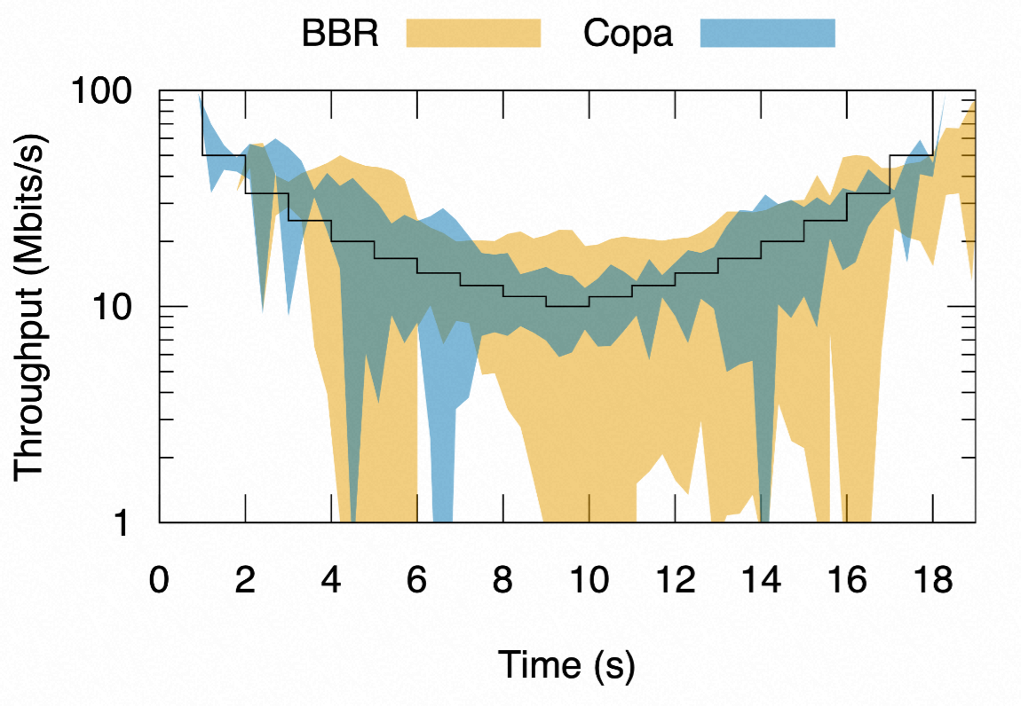
draw() 效果示意图
效果如下图所示，图中应有三种拥塞控制算法：Cubic、BBR，以及自己实现的算法。黑色线是理想值。

Slide 43
附件文件列表
pcap_analyse_tool.py # 分析Pcap文件工具
topo.py # 实验拓扑
util.py # 实验相关辅助功能

Slide 44
HTTP服务器实验

Slide 45
HTTP服务器实验
实现：使用C语言实现最简单的HTTP服务器
同时支持HTTP（80端口）和HTTPS（443端口）
使用两个线程分别监听各自端口
只需支持GET方法，解析请求报文，返回相应应答及内容
需支持的状态码 | 场景
200 OK | 对于443端口接收的请求，如果程序所在文件夹存在所请求的文件，返回该状态码，以及所请求的文件
301 Moved Permanently | 对于80端口接收的请求，返回该状态码，在应答中使用Location字段表达相应的https URL
206 Partial Content | 对于443端口接收的请求，如果所请求的为部分内容（请求中有Range字段），返回该状态码，以及相应的部分内容
404 Not Found | 对于443端口接收的请求，如果程序所在文件夹没有所请求的文件，返回该状态码

Slide 46
实验流程
根据上述要求，实现HTTP服务器程序
执行sudo python topo.py命令，生成包括两个端节点的网络拓扑
在主机h1上运行HTTP服务器程序，同时监听80和443端口
h1 # ./http-server
在主机h2上运行测试程序，验证程序正确性
h2 # python3 test/test.py
如果没有出现AssertionError或其他错误，则说明程序实现正确

Slide 47
HTTP服务器分发视频
在主机h1上运行http-server，所在目录下有一个小视频（30秒左右）
在主机h2上运行vlc（注意切换成普通用户），通过网络获取并播放该小视频
媒体 -> 打开网络串流 -> 网络 -> 请输入网络URL -> 播放

Slide 48
实验要求
提交：代码和实验报告
实现越完整越好，测试越充分越好
通过抓包分析，说明HTTP服务器和VLC客户端是如何传输视频文件的

Slide 49
附件文件列表
dir
index.html # 主页文件
keys # 私钥和证书
Makefile
test/test.py # （客户端）测试脚本
topo.py # 测试拓扑

Slide 50
实验概况
实验题目 | 选择范围 | 是否有基础代码 | 团队人数上限
广播网络实验 | 非计算机 | 是 | 1人
交换机转发实验 | 非计算机 | 是 | 2人
BGP前缀劫持攻击和检测实验 | 计算机/非计算机 | 是 | 2人
TCP公平性实验 | 计算机 | 否 | 2人
HTTP服务器实验 | 计算机 | 否 | 2人
作业在课程网站上提交，截止时间：11月6日（4周时间）

